Slide 1

iOS设计模式 – 工厂

Slide 2

iOS设计模式 – 工厂 — 课程概要
制造手机与使用手机
简单工厂
抽象工厂
Cocoa 框架中的 NSNumber

Slide 3
iOS设计模式 – 工厂
制造手机与使用手机

Slide 4


制造手机与使用手机

Slide 5
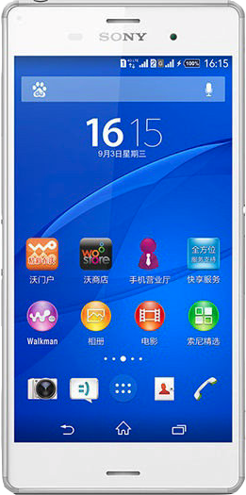
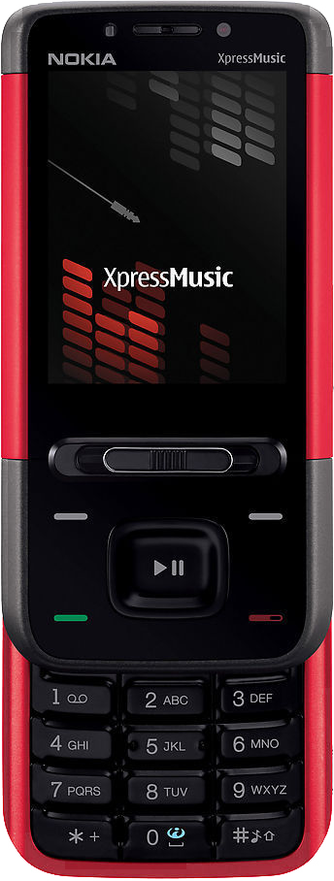

制造手机与使用手机

Slide 6
制造手机与使用手机

Slide 7
制造手机与使用手机
制造手机的过程
使用手机的行为
何为工厂方法

Slide 8
iOS设计模式 – 工厂
简单工厂

Slide 9
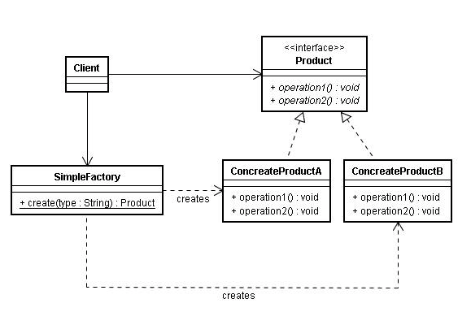
简单工厂

Slide 10
简单工厂
简单工厂原理
为何叫简单工厂
简单工厂使用场景

Slide 11
iOS设计模式 – 工厂
抽象工厂

Slide 12
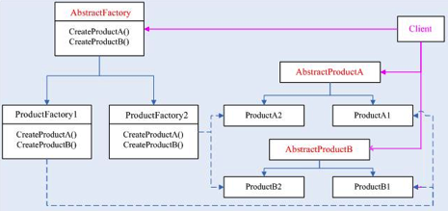
抽象工厂

Slide 13
抽象工厂
抽象工厂原理
抽象工厂抽象在哪里
抽象工厂使用场景

Slide 14
iOS设计模式 – 工厂
Cocoa 框架中的 NSNumber

Slide 15
Cocoa 框架中的 NSNumber
NSNumber 的抽象行为
NSNumber 与工厂方法的比较

Slide 16
iOS设计模式 – 工厂
本套课程中我们学习了 iOS 设计模式 – 工厂，你应当掌握了以下知识：
制造手机与使用手机
简单工厂
抽象工厂
Cocoa 框架中的 NSNumber
你可以用所学的知识来重新 review 以前所写的代码，进行适当的改进，如果想继续提高，你可以继续在极客学院学习iOS设计模式 – 桥接。

Slide 17


